Slide 1


U n o
Música: Mariano Mores
Letra: Enrique Santos Discépolo
Canta: LUCHO GATICA

Slide 2
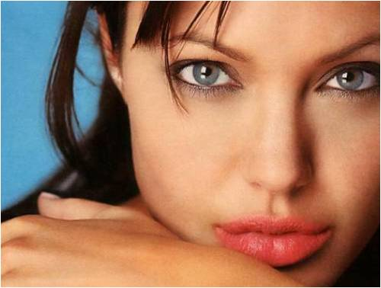
UNO
Uno busca lleno de esperanzas
el camino que los sueños
prometieron a sus ansias.

Slide 3

Sabe que la lucha es cruel
y es mucha pero lucha y se desangra
por la fe que lo empecina...

Slide 4

U N O
Uno va arrastrándose entre espinas
y en su afán de dar su amor,
sufre y se destroza hasta entender
que uno se ha quedao sin corazón..

Slide 5

Precio de castigo que uno entrega
por un beso que no llega
o un amor que lo engañó...
¡Vacío ya de amar y de llorar
tanta traición!

Slide 6

U N O
Si yo tuviera el corazón...
(El corazón que di...)
Si yo pudiera como ayer
querer sin presentir...
acnnassifslides

Slide 7

Es posible que a tus ojos
que me gritan con cariño
los cerrara con mis besos...
Sin pensar que eran como esos
Otros ojos, los perversos
Los que hundieron mi vivir

Slide 8
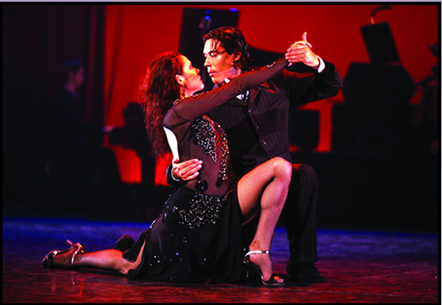
U N O
Si yo tuviera el corazón...
(El mismo que perdí...)
Si olvidara a la que ayer
lo destrozó y... pudiera amarte..
me abrazaría a tu ilusión
para llorar tu amor...

Slide 9

U N O
Pero, Dios te trajo a mi destino
sin pensar que ya es muy tarde
y no sabré cómo quererte...

Slide 10
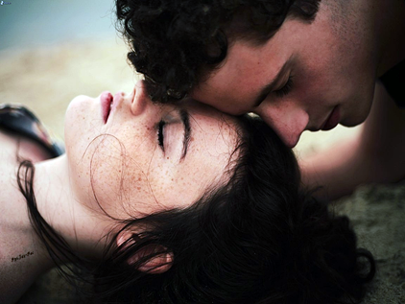
Déjame que llore
como aquel que sufre en vida
la tortura de llorar su propia muerte...
Pura como sos, habrías salvado
mi esperanza con tu amor...

Slide 11
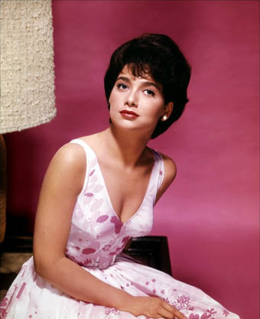
U N O
Uno está tan solo en su dolor...
Uno está tan ciego en su pensar...
Pero un frío cruel
que es peor que el odio
-punto muerto de las almas,
tumba horrenda de mi amor-
maldijo para siempre y me robó...
toda ilusión...

Slide 12

U N O
Si yo tuviera el corazón...
(El mismo que perdí...)
Si olvidara a la que ayer
lo destrozó y... pudiera amarte..
me abrazaría a tu ilusión
para llorar tu amor...

Slide 13
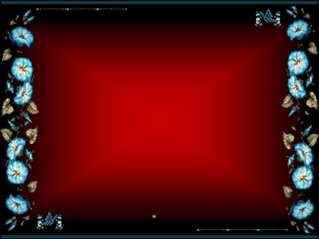
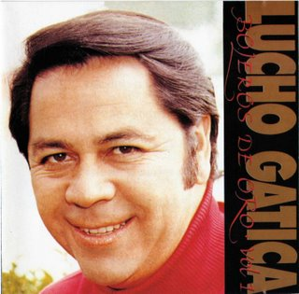
U n o
Música: Mariano Mores
Letra: Enrique Santos Discépolo
Uno busca lleno de esperanzas
el camino que los sueños
prometieron a sus ansias.
Sabe que la lucha es cruel
y es mucha pero lucha y se desangra
por la fe que lo empecina...
Uno va arrastrándose entre espinas
y en su afán de dar su amor,
sufre y se destroza hasta entender
que uno se ha quedao sin corazón...
Precio de castigo que uno entrega
por un beso que no llega
a un amor que lo engañó...
¡Vacío ya de amar y de llorar
tanta traición!
Si yo tuviera el corazón...
(El corazón que di...)
Si yo pudiera como ayer
querer sin presentir...
Es posible que a tus ojos
que me gritan con cariño
los cerrara con mis besos...
Sin pensar que eran como esos
otros ojos, los perversos,
los que hundieron mi vivir.
Si yo tuviera el corazón...
(El mismo que perdí...)
Si olvidara a la que ayer
lo destrozó y... pudiera amarte..
me abrazaría a tu ilusión
para llorar tu amor...
Pero, Dios te trajo a mi destino
sin pensar que ya es muy tarde
y no sabré cómo quererte...
Déjame que llore
como aquel que sufre en vida
la tortura de llorar su propia muerte...
Pura como sos, habrías salvado
mi esperanza con tu amor...
Uno está tan solo en su dolor...
Uno está tan ciego en su pensar....
Pero un frío cruel
que es peor que el odio
-punto muerto de las almas,
tumba horrenda de mi amor-
maldijo para siempre y me robó...
toda ilusión...
Imagens: Internet

